Slide 1
2°
S12
20/jun

Slide 2
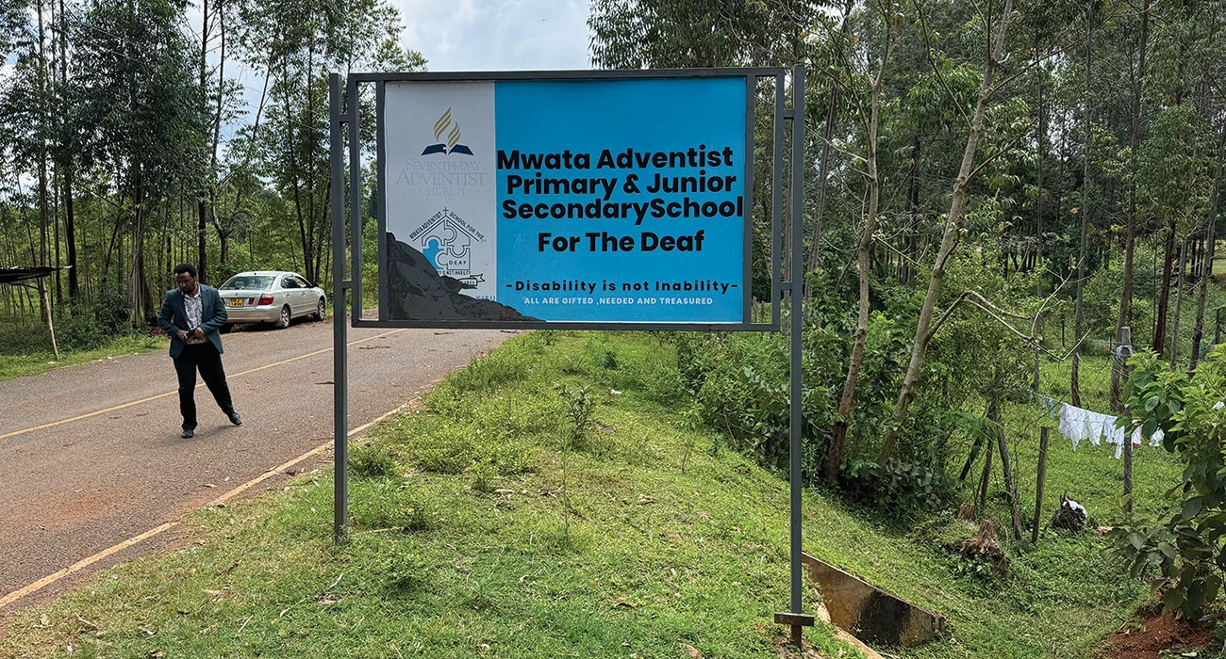
2° Trim 2026

Slide 4
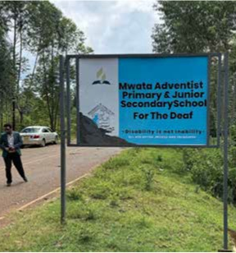
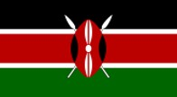
S12 – Missões – 20 de junho
O som do amor
John
Quênia

Slide 5
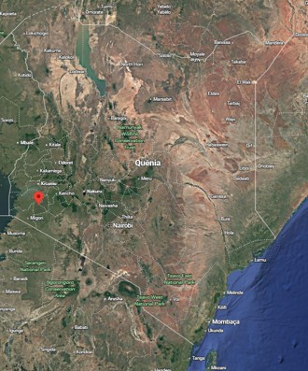
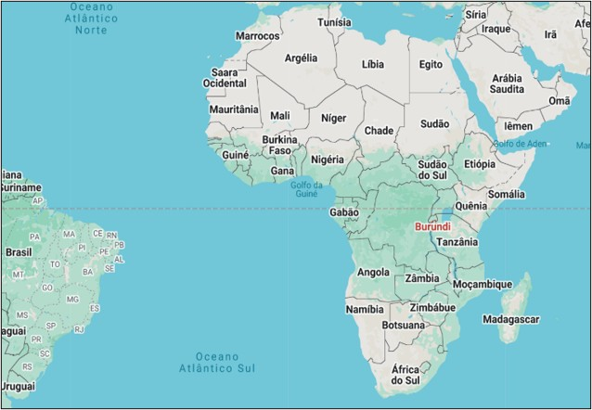
Onde fica o Quênia?
É um país da África... É de lá que vem a nossa história.
Na cidade de Kisii, está localizada a Escola Adventista Mwata para Surdos onde o personagem desta história estuda.
Kisii
República Democrática do Congo

Slide 6
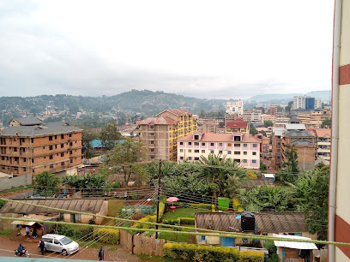
John tinha 4 anos, mas quase nunca saía do quarto. Seus pais não queriam que ninguém soubesse que ele era surdo. Tinham vergonha. No Quênia, onde vivem, muitas pessoas acreditam, de maneira equivocada, que ter um filho surdo é um castigo de Deus. Mas Deus não pune ninguém assim. Deus é amor. Coisas tristes acontecem por causa do pecado, mas Deus cuida de toda criança com carinho especial.
Os pais de John o escondiam. Até que, um dia, foram a uma reunião campal e conheceram um professor que também era surdo. Ele tinha perdido a audição aos 14 anos, mas aprendeu a falar, ler lábios e se tornou diretor de uma escola para surdos.
Cidade de Kisii, onde fica a
Escola Adventista Mwata para Surdos

Slide 7
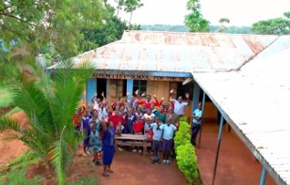
Curioso, o professor perguntou sobre John, mas os pais hesitaram em falar. Quando finalmente admitiram, o professor quis ajudar. Foi até o menino, que estava sentado sozinho, com os músculos fracos e sem conseguir andar. John tinha medo, pois mal conhecia outras pessoas.
O professor mostrou imagens no celular. Os olhos de John brilharam ao ver a foto de uma bola de futebol. Então o professor fez gestos, indicando que havia uma bola de verdade lá fora. John ficou curioso, mas ainda com medo de sair.
Durante a reunião, o professor visitou John todos os dias. Aos poucos, eles se tornaram amigos. No fim, John aceitou ir com os pais e o professor ver os jogos escolares para crianças surdas. Lá, segurou uma bola de verdade e rolou-a no chão, sonhando em poder correr atrás dela.
Escola Adventista Mwata

Slide 8
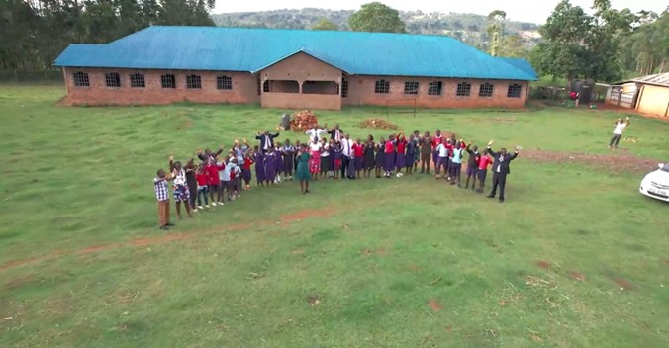
O professor sugeriu que John começasse a estudar na escola para surdos. Os pais concordaram. A escola já tinha 72 crianças, e John seria o 73° aluno. Pela primeira vez, os pais viram que havia muitas outras crianças surdas e entenderam que isso não era uma maldição.
Seis meses depois, John estava mais forte e feliz. Ele corria, brincava, aprendia e, mesmo sem entender bem a linguagem de sinais, já sabia orar com as mãos e dizer “amém” com os dedos.
– O menino ama a escola – disse a professora. – Hoje, ninguém diria que ele já foi incapaz de se comunicar.
Escola Adventista Mwata para Surdos

Slide 9
Parte das ofertas de 2023 foi usada para ajudar a reformar e expandir a escola onde John está estudando em Kisii, no Quênia. O nome completo da escola é Mwata Adventist School for the Deaf (Escola Adventista Mwata para Surdos). Graças a essa oferta, muitas crianças puderam receber uma educação e aprender sobre o Deus que destruirá o pecado e, em breve, lhes dará ouvidos perfeitos. Um dos projetos missionários para este trimestre é outra escola, a Merisho Advent Community Nursery School, que ensina sobre Deus às crianças do Quênia. Agradecemos sua generosa doação a esse im­portante projeto.

Slide 10
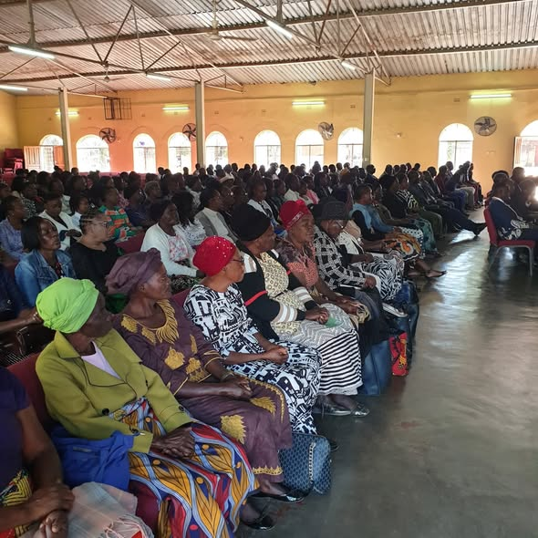
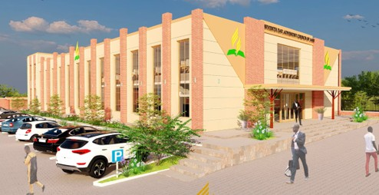
No Burundi, há muitas pessoas que precisam saber mais sobre Jesus. Este país teve um passado conturbado, com períodos em que todas as igrejas adventistas foram forçadas a fechar e várias guerras que fizeram com que muitas pessoas deixassem o país como refugiadas.
Os adventistas do Burundi veem uma grande oportunidade de crescimento, com a ajuda da nossa igreja mundial. Eles querem compartilhar que Jesus ama, salva e traz paz.
Igreja Adventista no Burundi

Slide 11
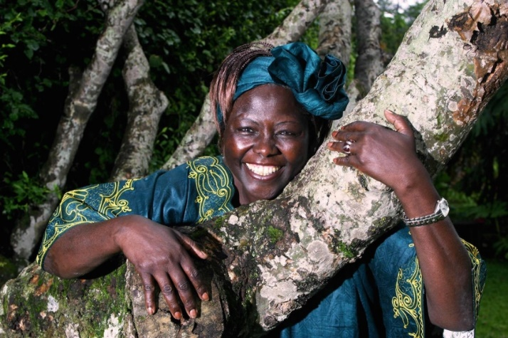
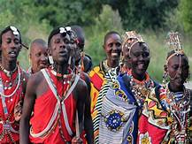
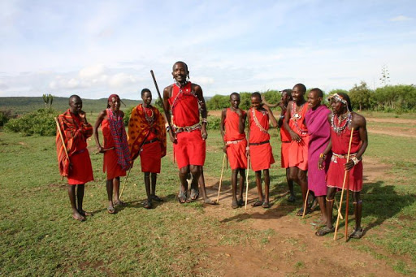
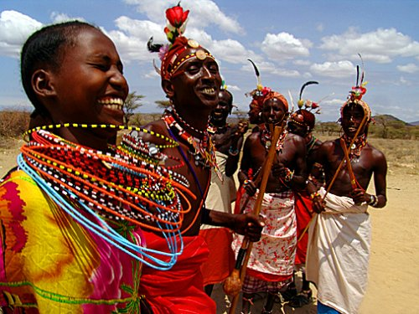
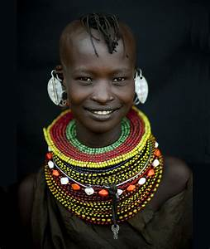
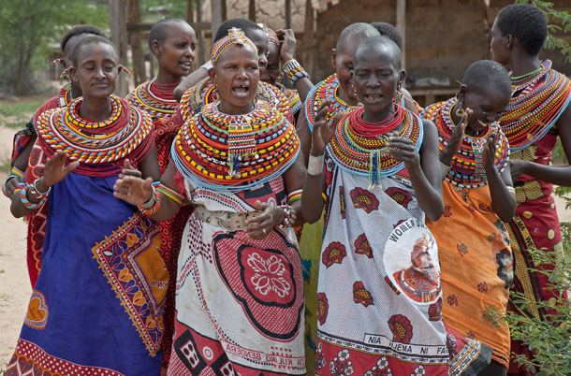
Quênia
• Wangari Muta Maathai, uma ecologista queniana, ganhou o Premio Nobel da Paz em 2004 “por sua contribuição ao desenvolvimento sustentável, à democracia e à paz”. Maathai foi a primeira africana a ganhar este premio.
• O café e o turismo são as principais fontes de renda do Quênia.
• No Quênia existem umas 70 tribos diferentes.
• O inglês e o suaíli são os idiomas oficiais no Quênia, mas várias das tribos falam seus próprios idiomas e dialetos.
• Durante quase 100 anos o país foi governado pelos britânicos, mas obtiveram a sua independência em 1963.
Maathai
Quênia
Tribos

Slide 12
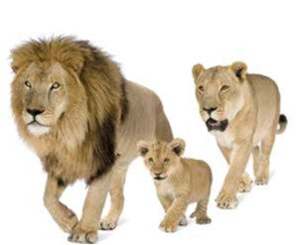
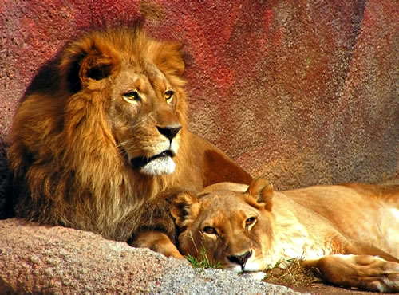
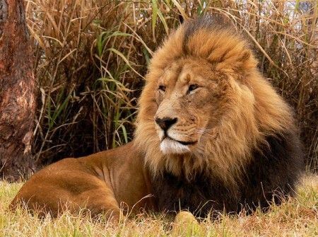
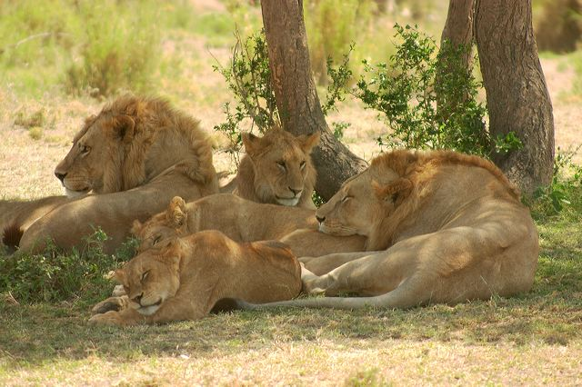
Leão
O leão é um felino carnívoro muito feroz. Seu único predador é o ser humano. Pode chegar a pesar até 250 kg;
Vivem em grupos que apresentam várias fêmeas e um macho dominante. Filhotes machos, após crescerem, saem ou são expulsos dali;
Alimentam-se de gazelas, girafas, zebras, gnus, búfalos e até mesmo elefantes (geralmente os mais jovens). A caça é feita pelas fêmeas do grupo;
O leão é considerado um dos cincos animais mais difíceis de serem caçados na África.

Slide 13
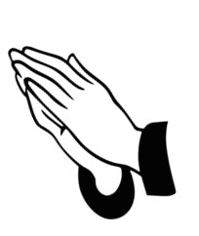

No mapa, mostre o continente africano e o país do Quênia. Aponte a cidade de Kisii, onde fica a Mwata Adventist School for the Deaf (Escola Adventista Mwata para Surdos).
A escola está localizada a cerca de 300 quilômetros a oeste da capital do Quênia, em Nairóbi.
John é um pseudônimo para proteger a privacidade do menino e da sua família.
Baixe, no Facebook, as fotos da história da semana: bit.ly/fb-mq.
(disponível no início de cada semana no facebook em https://www.facebook.com/missionquarterlies )

Slide 14
Qualquer observação sobre este material entre em contato comigo pelo e-mail:
Ruy Ernesto N Schwantes ( ruy_ernesto@hotmail.com )

